Slide 1

PROGRAMA DE ALIMENTACIÓN ESCOLAR
La salud está en tus manos

Slide 2

IMPORTANCIA DEL LAVADO DE MANOS
Los estudios muestran que lavarse las manos con jabón es una de las maneras más efectivas, simples y económicas de prevenir enfermedades. Los gérmenes existen en todas partes de nuestro entorno, pueden haber más de 3000 en cada centímetro cúbico

Slide 3
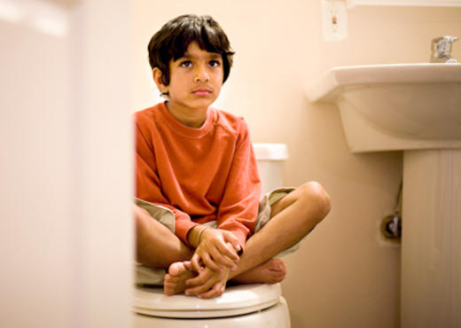
Enfermedades diarreicas
  Los microbios que provocan la diarrea ingresan por la boca, a través de las manos que han estado en contacto con la materia fecal, agua contaminada, alimentos crudos y utensilios de cocina mal lavados.

Slide 4
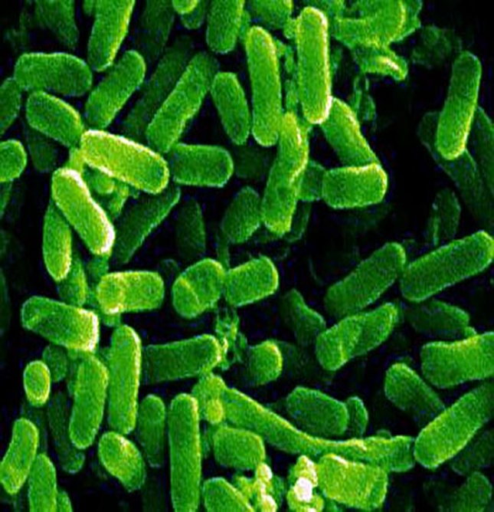
Bacteria E. Collí
esta bacteria se encuentra en el sistema digestivo y se transmite a través de la materia fecal

Slide 5
Enfermedades respiratorias y parasitarias
El lavado de manos con jabón elimina la mayoría de los microbios que provocan infecciones respiratorias, como la neumonía. Además, nos protege contra el resfrío común y la Gripe A (H1N1).
Parásitos intestinales e infecciones en la piel y en los ojos: Muchas infecciones en la piel y en los ojos y las enfermedades causadas por gusanos y parásitos de los intestinos disminuyen con el lavado de manos frecuente con jabón.

Slide 6
CÓMO Y CUÁNDO
Tenemos que lavar nuestras manos inmediatamente en las siguientes situaciones
después de usar el baño y antes de tocar alimentos, ya sea para cocinarlos o para comer.
Lavarse las manos antes de:
Tocar a un bebé
Comer algo rápido en la escuela o en otro lugar
Tocarse los ojos, la nariz o la boca
Visitar a alguien enfermo o curar una herida

Slide 7
Como y cuando
Lavarse las manos después de
Sonarse la nariz, estornudar, toser o tocarse los ojos
Tocar la basura, animales o manipular sus excrementos
Jugar en el patio o en la plaza, andar en bicicleta, hacer deportes o gimnasia
Tocar objetos o superficies que fueron usadas por muchas personas
Viajar en transporte público o asistir a lugares como hospitales, escuelas, canchas, cines, clubes, etc.
Visitar a alguien enfermo o curar una herida
Tocar alimentos crudos, especialmente las carnes

Slide 8

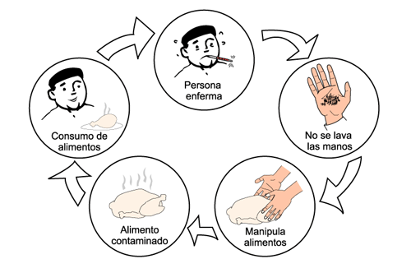
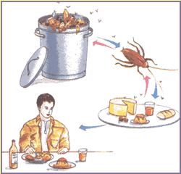
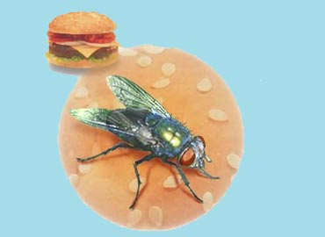
Enfermedades transmitidas por los alimentos
A través de la ingestión de alimentos y/o aguas contaminadas con microrganismos patógenos, toxinas o agentes químicos.
MANIPULADOR
BASURAS
INSECTOS y MASCOTAS

Slide 9

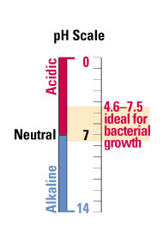
Condiciones ideales
Alimentos
  Para crecer los patógenos necesitan fuente de energía, como proteínas y carbohidratos.
Acidez
  Los patógenos crecen mejor en alimentos que contienen poco o nada de acido.
Temperatura
  Los patógenos crecen bien en alimentos que se mantienen a temperaturas entre 5 y 60°C (Temperatura de peligro).

Slide 10



Tiempo
  Los patógenos necesitan tiempo para crecer. Después de cuatro horas, llegan a niveles tan altos como para que alguien se enferme.
Oxigeno
  Algunos patógenos necesitan oxigeno para crecer y otros no.
Humedad
  Los patógenos necesitan humedad para crecer.

Slide 11

Alimentos peligrosos para la salud publica
Carnes
Pescado
Pollo
Cerdos
Leche
Huevos

Slide 12
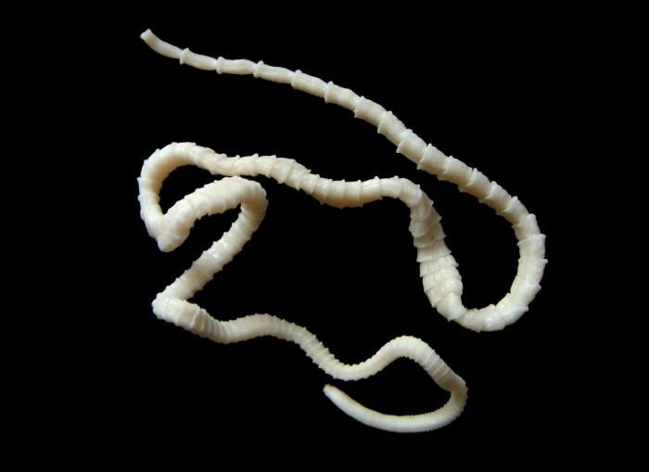
Tenia o solitaria en la Carne de cerdo
son gusanos intestinales que viven alimentándose en el intestino delgado del huésped primario, y cuya longitud tiende a oscilar desde unos pocos milímetros hasta los 9 metros de largo.
Síntomas de la tenia o solitaria
Dolor y malestar abdominal.
Irritación en la zona anal.
Náuseas.
Diarreas (generalmente leves).
Expulsión constante de flatulencias (gases).
Sensación de saciedad constante.
Inquietud.
Es importante evitar la carne cruda. Además cocer la carne lo suficiente, a más de 60º C durante al menos 5 minutos

Slide 13
TIPOS DE BACTERIAS
Salmonella :Estas bacterias normalmente se encuentran en el tracto intestinal del hombre y de los animales, son resistentes a la congelación y a la deshidratación, pero no sobreviven a medios ácidos y son poco resistentes al calor
Listeria:puede reproducirse a bajas temperaturas, incluso en la heladera. Puede resistir al calor, las sales y los nitritos, mucho más que otras bacterias. Pero una adecuada cocción y la pasteurización la destruyen por completo
Clostridium perfringens:Está ampliamente distribuido en la atmósfera y se halla frecuentemente en el intestino humano y de muchos animales domésticos y salvajes
Staphylococcus aureus:Esta bacteria se encuentra en la mucosa nasal y oral, además del pelo, heridas y ampollas. La contaminación de alimentos se da por fallas en la higiene personal y manipulación inadecuada de los alimentos
E.colli:esta bacteria se encuentra en el sistema digestivo y se transmite a través de la materia fecal

Slide 14
Buena higiene
unos buenos hábitos higiénicos previenen las enfermedades trasmitidas por alimentos
Ducharse con regularidad
Una buena ducha incluye cuerpo y pelo, aunque no es necesario que sea todos los días, principalmente en el cabello. El cuerpo genera piel muerta
Cortarse las uñas
Lavarse los dientes
Debemos cepillarnos los dientes después de cada comida, si no podemos, aunque sea hacerlo dos veces al día
Dormir bien
Higiene de la ropa

Slide 15
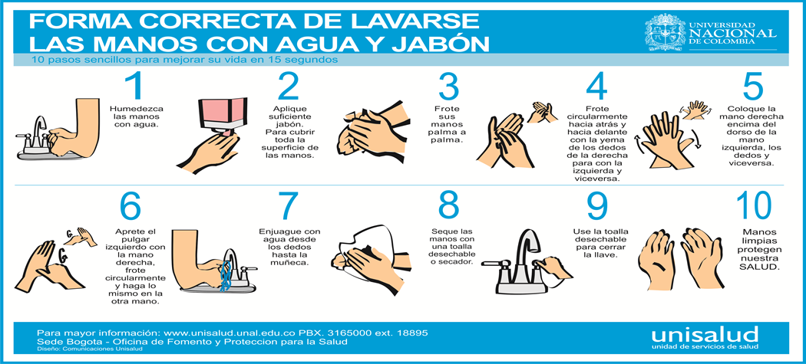

Slide 16
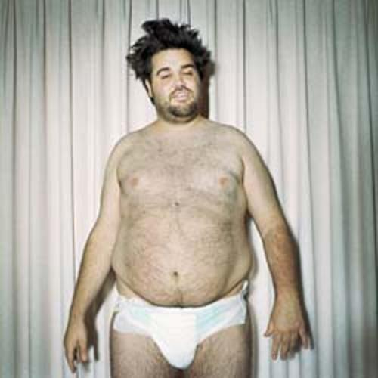
¿Por qué la gente tiene una mala higiene?
A menudo, la mala higiene no se debe a una falta de educación en los hábitos de higiene, sino más bien a otros problemas más profundos. Cuando una persona está deprimida, se olvida de sí mismo, lo que puede llevar a una mala higiene personal.

Slide 17


